Slide 1

改善百威啤酒经营业绩
品牌定位及新产品开发

Slide 2
百威啤酒品牌战略概论
  广东地区的啤酒市场规模较大，并将在未来几年中保持相对高速的增长。金威啤酒有机会利用自身在深圳地区的品牌优势进一步向外扩张。但是，面对各个差异化市场和日趋激烈的市场竞争，金威必须克服其在产品、定价、渠道以及广告等方面的挑战，迅速建立一套系统的、针对不同细分市场的品牌战略，树立品牌竞争优势
  麦肯锡根据对广东市场消费群体的详细调研分析，并充分借鉴国内外的先进经验后认为：百威应建立和开发六种核心产品，分别针对高档、个性化和大众消费市场。每种核心产品应根据其所针对的目标市场和消费群建立相应的品牌战略
  百威近期的工作重点应是对现有核心产品的巩固及开发低价位新产品。对于非核心产品，百威应进一步分析，明确其应予以保留、转换还是应迅速退出
Notes:
GDE/010215/SH-PR(2000GB)-Part3

Slide 3
百威啤酒应通过品牌战略克服挑战，拓展市场
机会
挑战
可能的品牌定位或新产品开发行动
市场
  广东啤酒市场增长较快
  深圳以外市场金威有发展空间
  绿色保健概念有开发潜力
  夜场消费市场可观
  金威在深圳地区仍占主导
  深圳外市场差异性大
  夜场竞争品牌多
  竞争加剧
  推出针对深圳以外市场的产品及营销手段
  开发绿色保健新产品
  针对夜场开发独树一帜的高档产品
  加强品牌定位及差异化
产品
  金威产品多样化/产品开发能力强
  金威在消费者关键购买因素上相对国产品牌有优势，如品质、口味、新鲜、健康
  产品种类太多
  产品管理不得当
  确定核心产品系列；减少并理顺产品种类
  建立品牌管理体系
  针对自身优势进行产品定位
  引入低价位产品但注意避免对品牌的稀释
定价
  同比价格及边际利润在全国领先
  价格上缺乏系统性：如绿金威与老金威价位太接近，另一方面又缺低价位产品
  坚持一个细分市场一产品的原则
  实行系统的价格设计及管理
渠道
  对终端的管控及渠道的重组可大幅度提高竞争能力及分销效益
  渠道的重组在短期内造成竞争上的脆弱点
  加速推出640纯生以配合加强对零售终端的压货
广告促销
  在深圳周边地域的知名度有开发潜力
  主要竞争对手青岛啤酒有国家级的品牌优势
  传统的金威广告缺乏针对性及有效性
  突出地方优势、针对目标消费群重新设计有影响力的广告
  充分利用消费场合性促销( POP）及广告
Notes:
GDE/010215/SH-PR(2000GB)-Part3

Slide 4
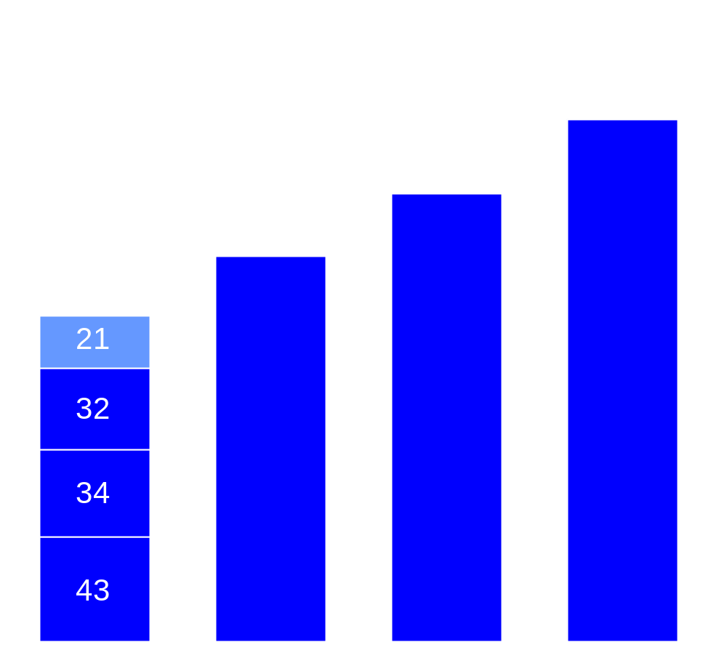
广东省啤酒市场在未来几年仍将有较大发展，百威的市场扩张潜力较大
万吨
年增长率
=8%
152
130
深圳
广州
二级城市*
三级
城市**
99
01F
03F
05F
* 以东莞为代表城市估算
** 以江门为代表城市估算
资料来源: Canadean报告；URC市场调研；麦肯锡分析

Slide 5
啤酒消费者对口味及健康的日趋重视为建立差别化市场提供了市场空间
各城市消费者前十项关键购买因素
关键购买因素
深圳
广州
东莞
江门
价格
  公道的价格
  水质好
  高质量
  颜色清亮透明
  是纯麦制成
  苦味适中
  酒香醇厚
  保鲜技术
  新鲜百分百
  生产日期
  新鲜/爽口
  是纯生啤酒
  健康
  营养
√
√
√
√
√
√
√
√
√
√
√
√
√
√
√
√
√
√
√
√
√
√
√
√
√
√
√
√
√
√
√
√
√
√
√
√
√
√
√
品质
口味
新鲜
健康

Slide 6
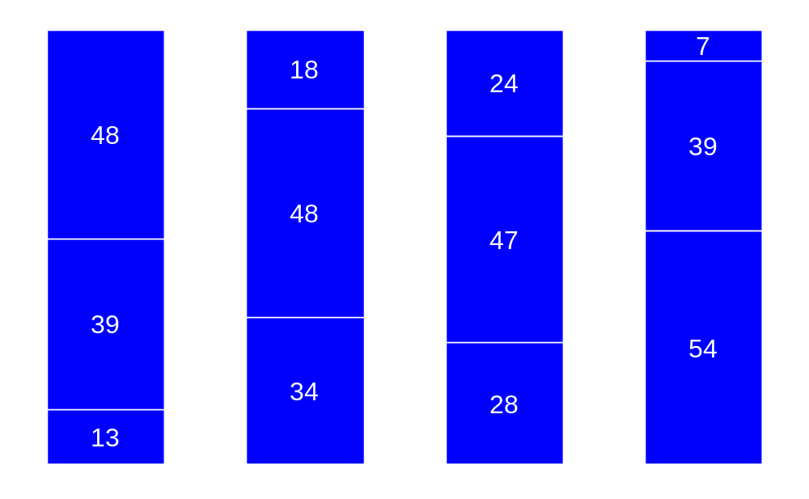
但广州与周边市场之间存在着较大差异 - 啤酒消费者的地区收入差异
被访人数，百分比
100% = 213
106
214
205
高收入
(2000元以上/月）
中收入
(1000-2000元/月）
低收入
(1000元以下/月）
深圳
广州
东莞
江门
资料来源: URC市场调研

Slide 7
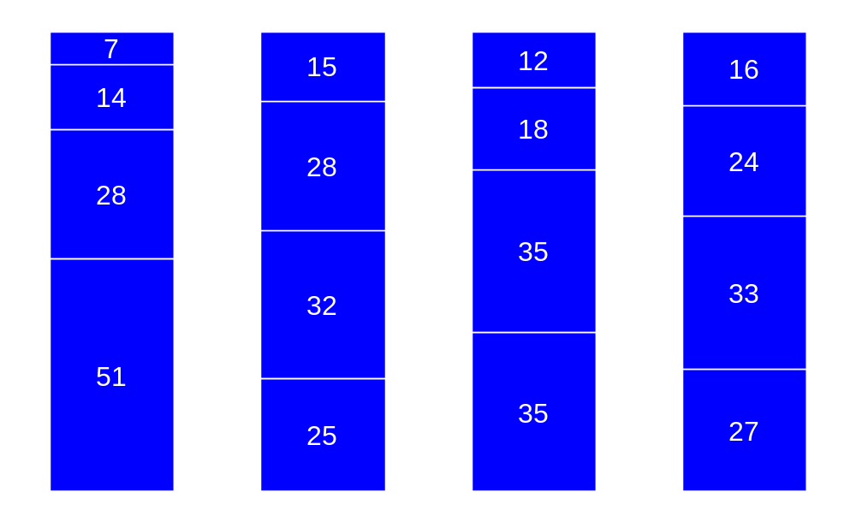
啤酒消费者的地区差异–年龄
被访人数，百分比
100% = 213
106
214
205
50-60岁
40-49岁
30-39岁
18-29岁
深圳
广州
东莞
江门
资料来源: URC市场调研

Slide 8
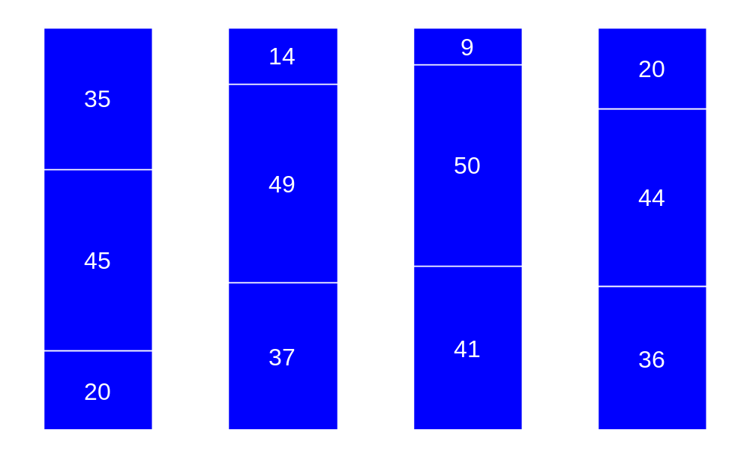
啤酒消费者的地区差异–教育程度
被访人数，百分比
100% = 213
106
214
205
大专及以上
中专/高中/技校
初中及以下
深圳
广州
东莞
江门
资料来源: URC市场调研

Slide 9
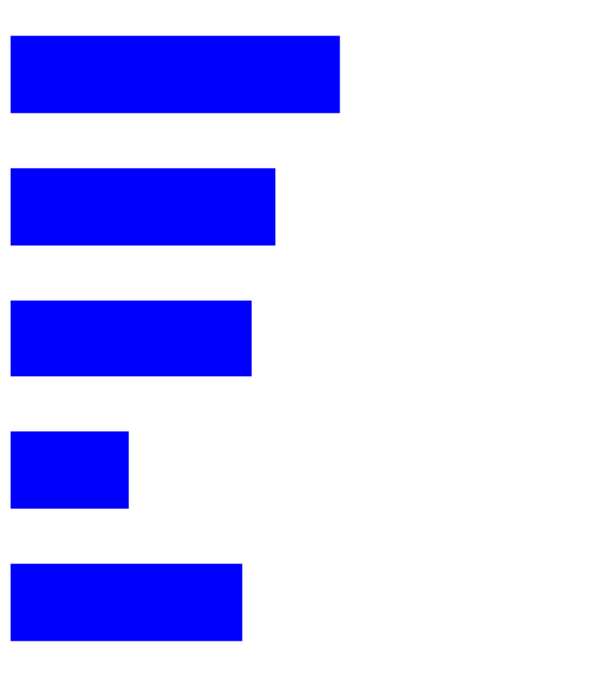
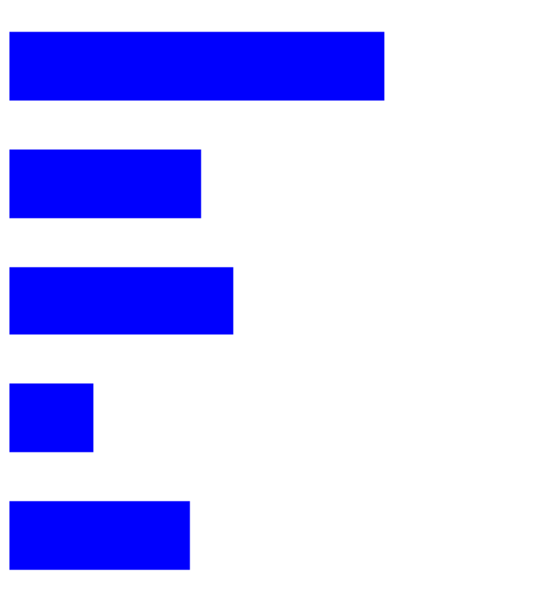
夜店消费已成为啤酒消费的重要市场
消费量
夜店消费占总消费量百分比
消费场次
夜店消费占总消费场次的百分比
东莞
江门
深圳
广州
合计
资料来源: URC市场调研

Slide 10

但夜店市场众多品牌的相互竞争加大百威市场拓展的难度
夜店消费的主要品牌*
百分比
蓝带
珠江
生力
喜力
青岛
金威
其它被提及的主要品牌
  蓝妹
  嘉士伯
  麒麟
  百威
  太阳啤
  Corona
  三得利
* 此题为多选题
资料来源: URC市场调研

Slide 11
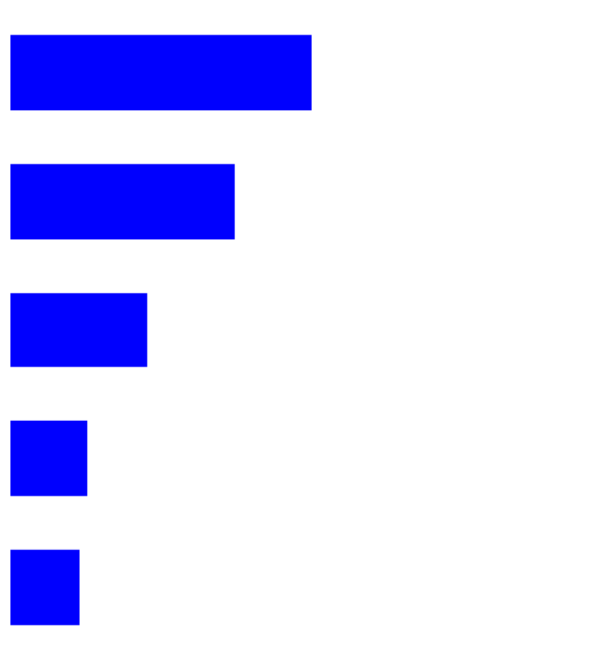
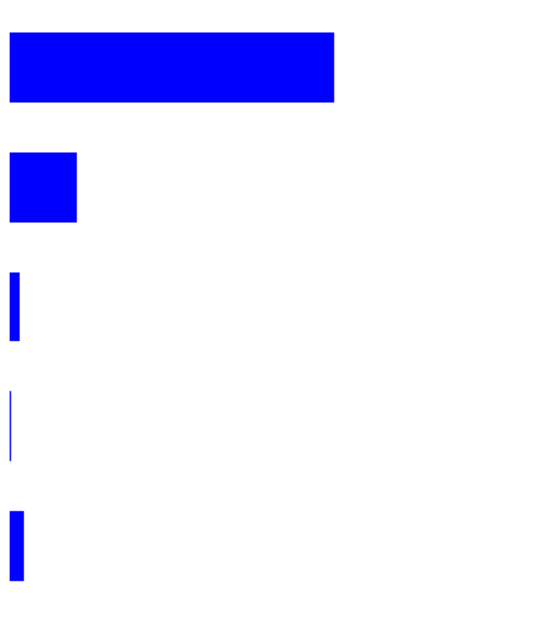
百威在深圳地区已经建立起领导品牌的优势
深圳举例
过去3个月饮用过的品牌
百分比
过去3个月经常饮用的品牌
百分比
金威
青岛
珠江
生力
喜力
资料来源: URC市场调研

Slide 12
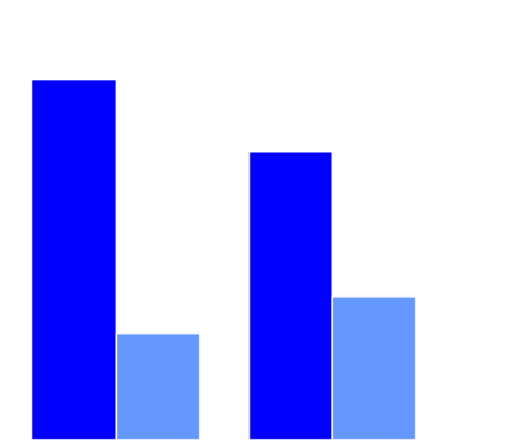
但竞争对手的积极拓展进一步加剧竞争强度，削弱百威的原有优势
深圳举例
金威
青岛
深圳地区市场占有率
百分比
主要竞争对手的行动举措
  积极拓展渠道
    青岛啤酒将可能进攻士多店这一主体零售终端
  运用多种方式提高渠道占有率
    在商场使用堆头，现场促销等形式
    积极发展餐馆渠道，现有份额已与金威平分秋色
  产品推广集中化
    重点推广青岛纯生啤酒
1999
2000

Slide 13


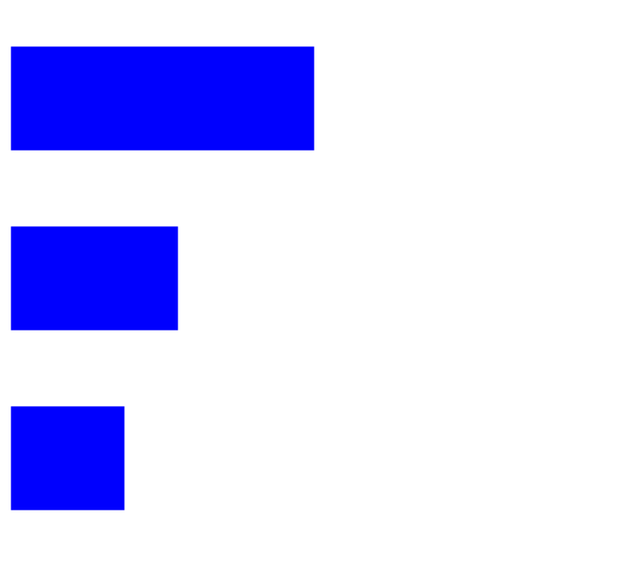
由于价格上的优势，使百威的边际利润在全国处于领先地位
元/箱*
平均价格
销售成本
边际利润
金威
青岛**
燕京
* 以24件/箱计
** 青岛全国市场销售平均价格
资料来源: 粤海报告；上市公司年报；麦肯锡分析

Slide 14
但百威在价格制定上缺乏系统性和规范性
主要问题
具体表现
形成原因
  定价机械
  价格冲突
  简单的以成本加价法定价
  在深圳以外地区的消费者认为“价格有欠公道”
  缺乏真正的低价位产品
  类似产品如普通金威和绿金威定价接近，形成内部竞争
  缺乏科学的定价方法
  市场调查匮乏，无法掌握消费者对价格的敏感程度
  缺乏对竞争对手的分析
  缺乏从品牌总体角度考虑的定价系统，各自为政

Slide 15
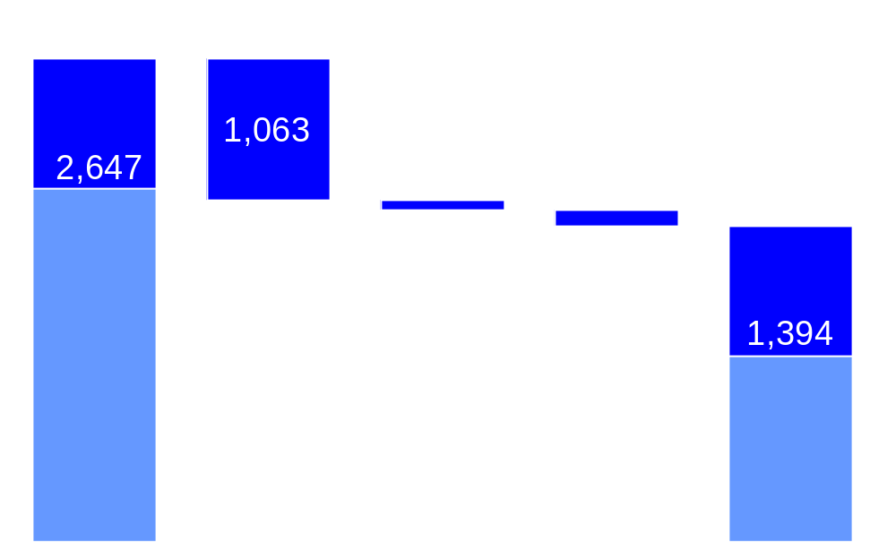
金威必须改进生产工艺，降低生产成本以实现低价位大众产品的利润获取
现有单价*
低价产品销售单价**
可能的将本措施
  调整麦芽、大米调制比例
  降低原材料采购成本
  改革包装，降低包装成本
  提高人员工作效率
  节省生产能耗
销售单价
(不含税)
直接材料***
直接人工***
其它直接费***
边际贡献
* 以绿金威11⁰，640ml，12纸箱为标准(2000年7-12月)
** 以珠江啤酒市场平均价为标准
*** 以绿金威11⁰，640ml，12纸箱为标准(2000年1-12月)
资料来源： 金威财务报告；麦肯锡分析
Notes:
GDE/010215/SH-PR(2000GB)-Part3

Slide 16

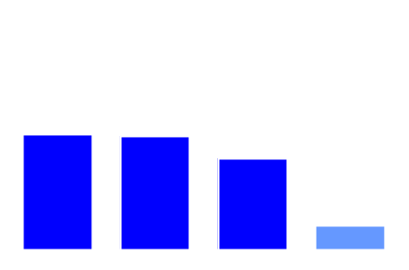
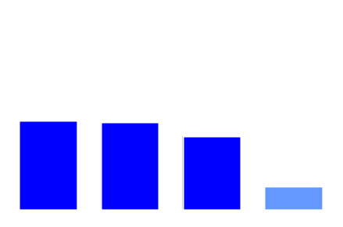

百威在广州已经建立起强大的本地名牌认识，并可进一步扩展到周边地区
品牌认知度（第一提及+其它提及）
东莞
百分比
广州
生力
珠江
金威
珠江
生力
青岛
金威
东莞
广州
深圳
江门
江门
深圳
珠江
蓝带
青岛
金威
金威
青岛
珠江
资料来源: URC市场调研
Notes:
GDE/010215/SH-PR(2000GB)-Part3

Slide 17
百威啤酒品牌战略概论
  广东地区的啤酒市场规模较大，并将在未来几年中保持相对高速的增长。百威啤酒有机会利用自身在深圳地区的品牌优势进一步向外扩张。但是，面对各个差异化市场和日趋激烈的市场竞争，金威必须克服其在产品、定价、渠道以及广告等方面的挑战，迅速建立一套系统的、针对不同细分市场的品牌战略，树立品牌竞争优势
  麦肯锡根据对广东市场消费群体的详细调研分析，并充分借鉴国内外的先进经验后认为：百威应建立和开发六种核心产品，分别针对高档、个性化和大众消费市场。每种核心产品应根据其所针对的目标市场和消费群建立相应的品牌战略
  百威近期的工作重点应是对现有核心产品的巩固及开发低价位新产品。对于非核心产品，百威应进一步分析，明确其应予以保留、转换还是应迅速退出
Notes:
GDE/010215/SH-PR(2000GB)-Part3

Slide 18
百威应建立六种核心产品
品质
‿
健康
新鲜
特制金威
‿
纯生
分在性市场
普通金威
同质性市场
绿“绿金威”
价格

Slide 19
我们对广东地区的啤酒消费市场提出了六种不同的核心产品概念
啤酒
一号
二号
三号
四号
五号
六号
描述
  一种个性化的高档啤酒
  体现饮用者的新潮，时尚，活力和与众不同的特点
  价格最高，与喜力相当
  一种尊贵的啤酒
  体现饮用者的成功人生和高贵的社会地位
  价格高，但略低于国外品牌
  天然，纯净，营养，保健
  比珠江纯生价格略高
  运用首创的独特保鲜技术和系统
  贯穿整个生产-销售-消费流程的各个环节
  最大程度的保持啤酒的鲜爽口感
  比珠江纯生价格略高
  可靠的品牌，熟悉的口味，深圳人自己的啤酒*
  适合主流消费的高品质啤酒(12。)
  价格与优质青岛相当
  广东省名牌企业针对
  大众消费市场推出的清爽型啤酒(10。)
  低价位，但略高于珠江
对应的金威产品
  夜场时尚型（新产品）
  金威特制
  保健型（新产品）
  纯生
  老金威
  新“绿金威”
* 仅针对深圳被访者

Slide 20
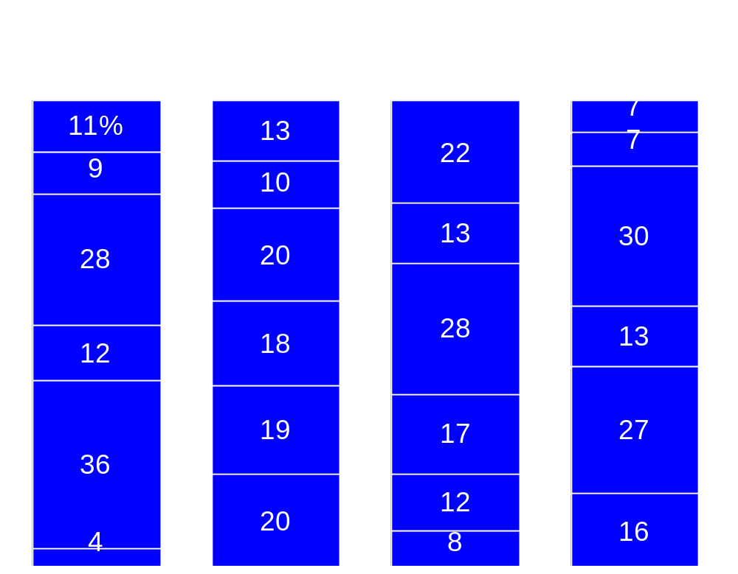
各地市场消费者对核心产品的市场需求各不相同
各类核心产品占市场总量的百分比
万吨，百分比
100% = 21
32
34
43
一号
二号
三号
四号
五号
六号
深圳
广州
东莞
(二级城市)
江门
(三级城市)
资料来源： URC市场调研；麦肯锡分析
Notes:
GDE/010215/SH-PR(2000GB)-Part3

Slide 21
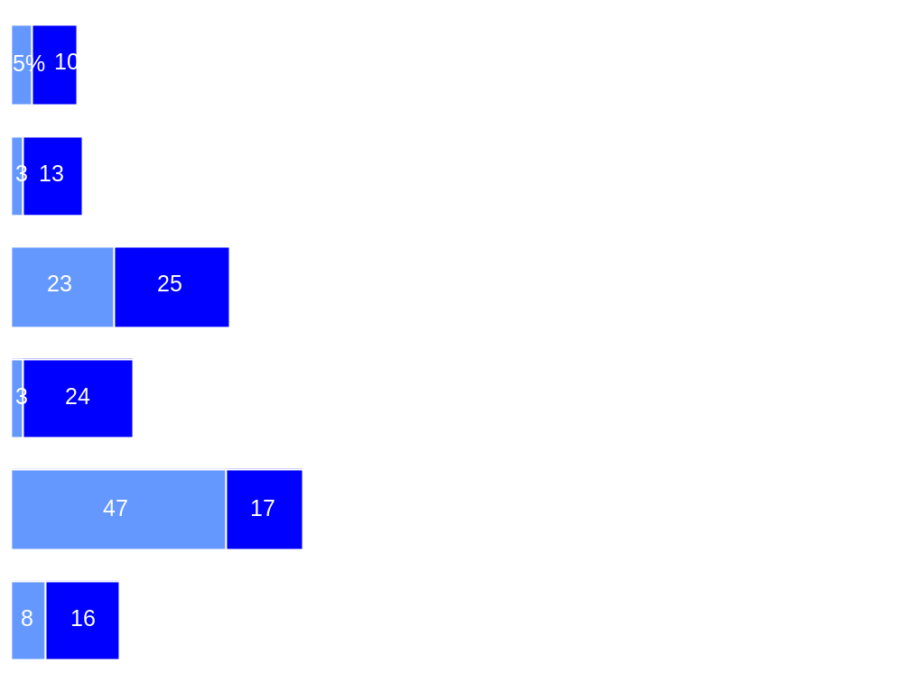
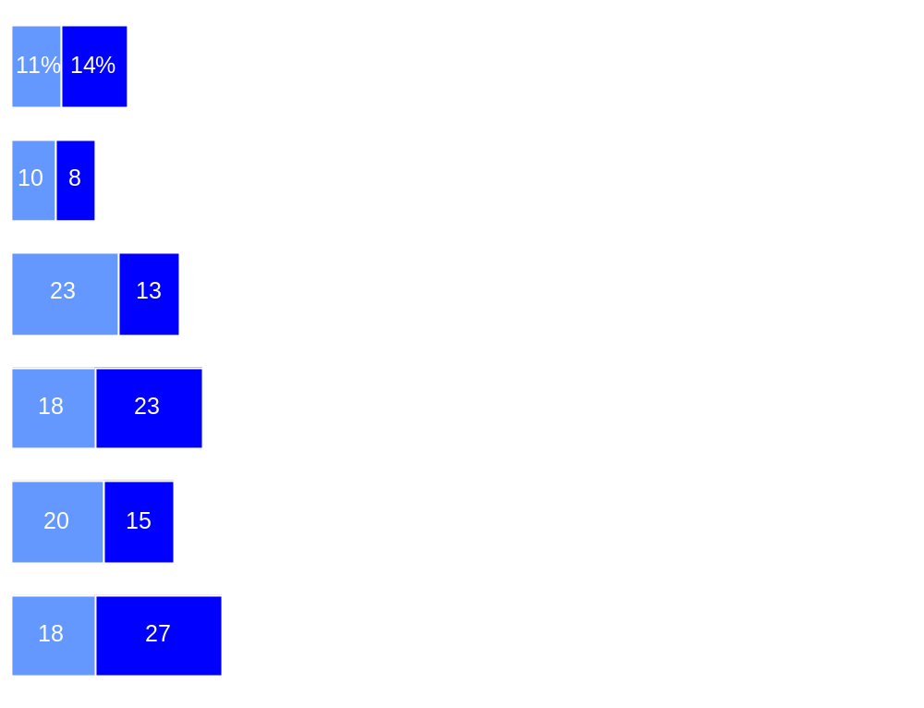
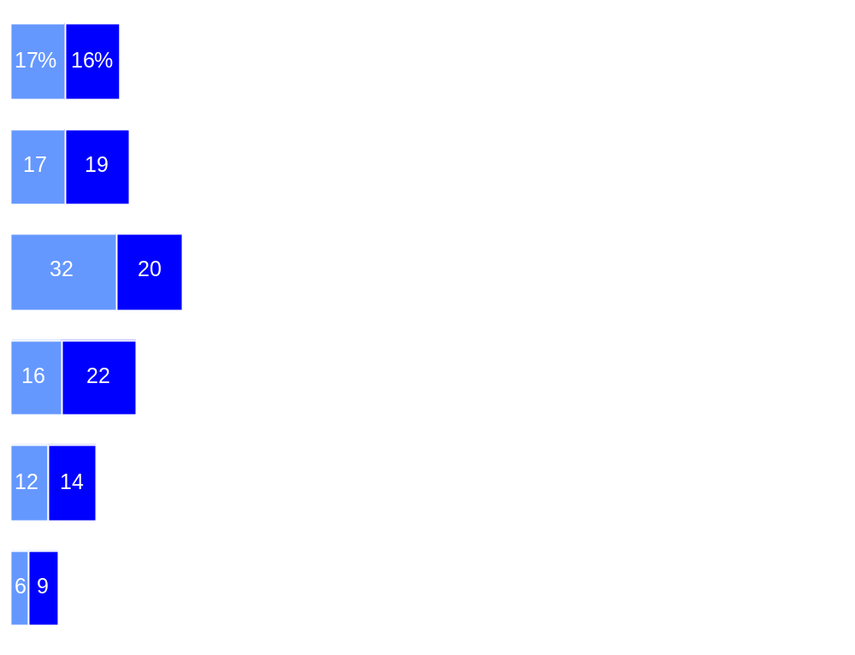
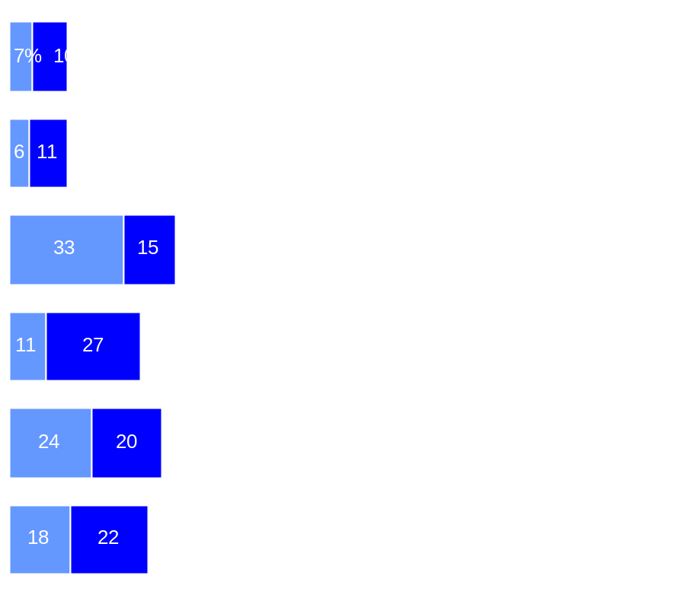
核心产品概念–顾客评价
首选
基数：所有被访者
二选
深圳213人
广州105人
东莞214人
江门205人
一号
二号
三号
四号
五号
六号
三号（保健型）受欢迎的程度出乎意料；五号（老金威）在深圳及二号（特制）在东莞比较突出，与实际经验吻合

Slide 22
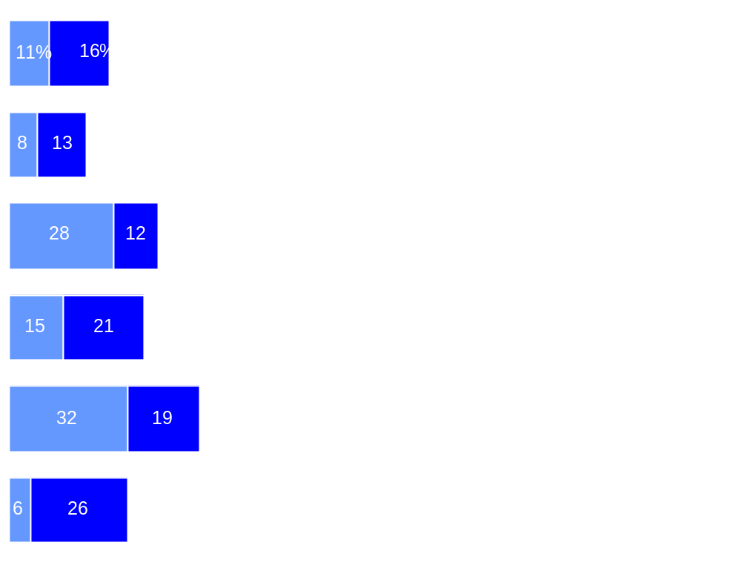
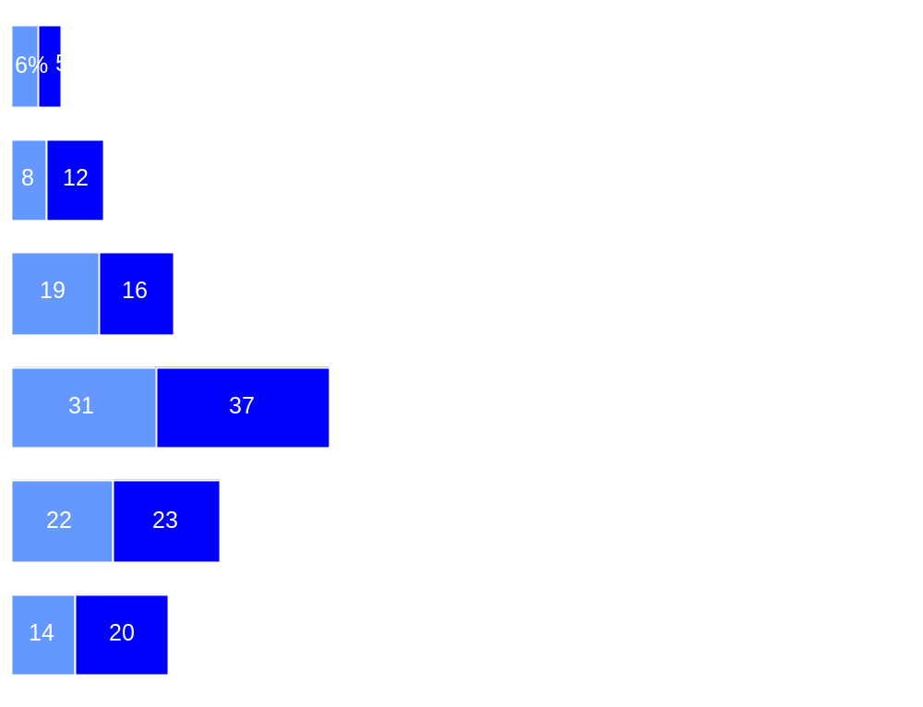
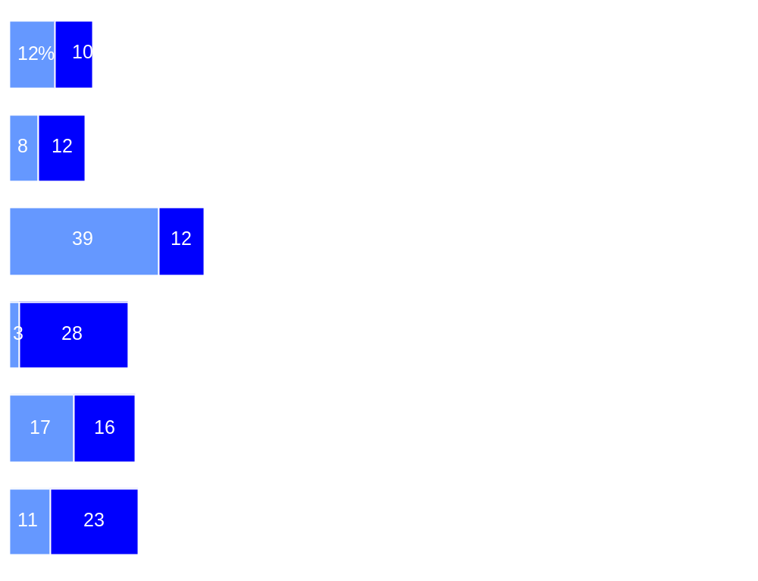
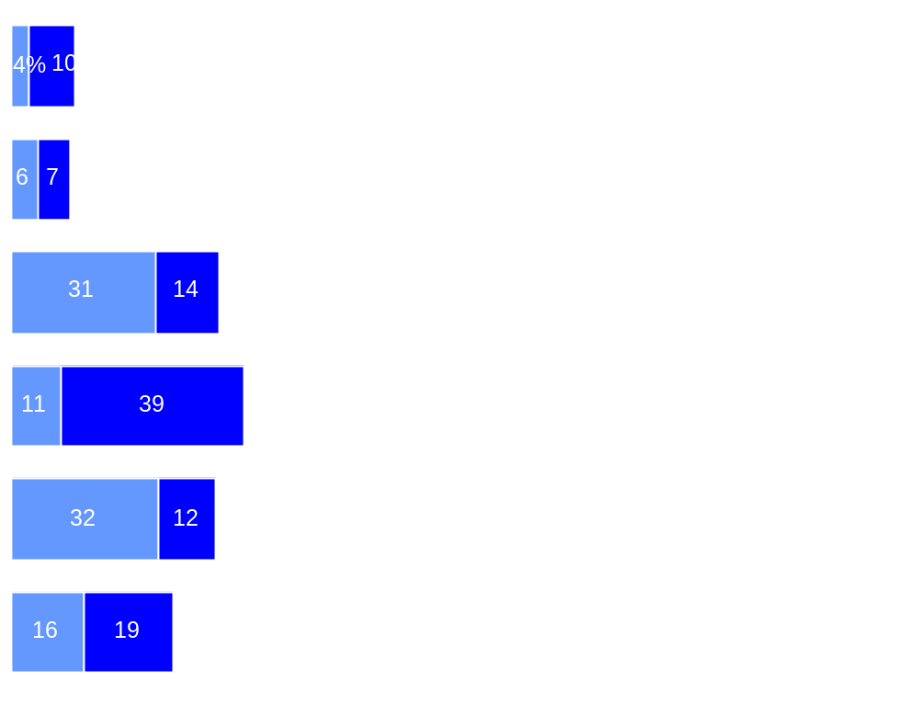
核心产品概念–顾客评价(场所)
首选
基数：所有被访者
二选
夜店136人
饭店93人
小吃店/士多162人
家庭220人
一号
二号
三号
四号
五号
六号

Slide 23

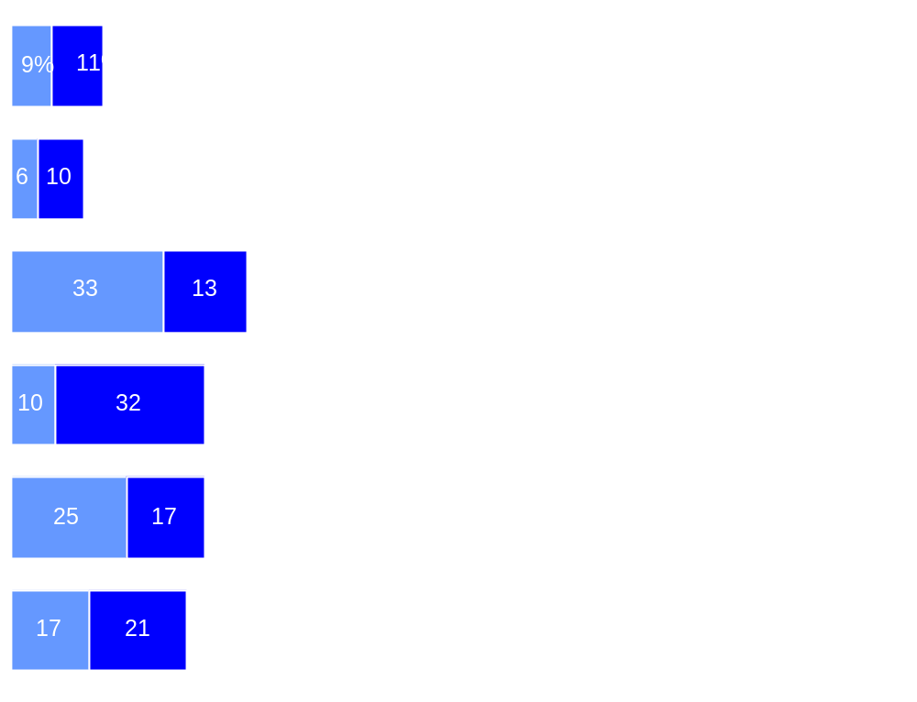
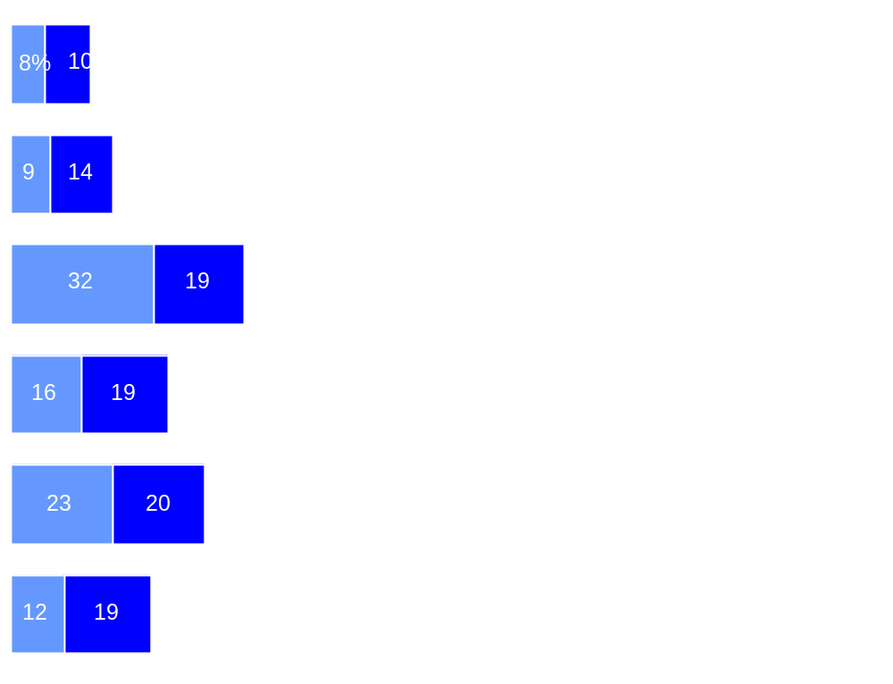
核心产品概念–顾客评价(年龄)
首选
基数：所有被访者
二选
18-29岁264人
30-39岁236人
40-60岁238人
一号
二号
三号
四号
五号
六号

Slide 24
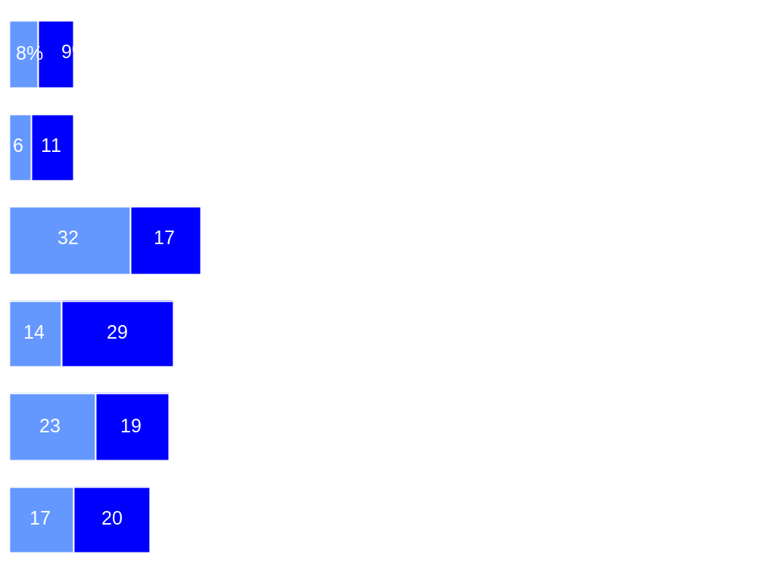
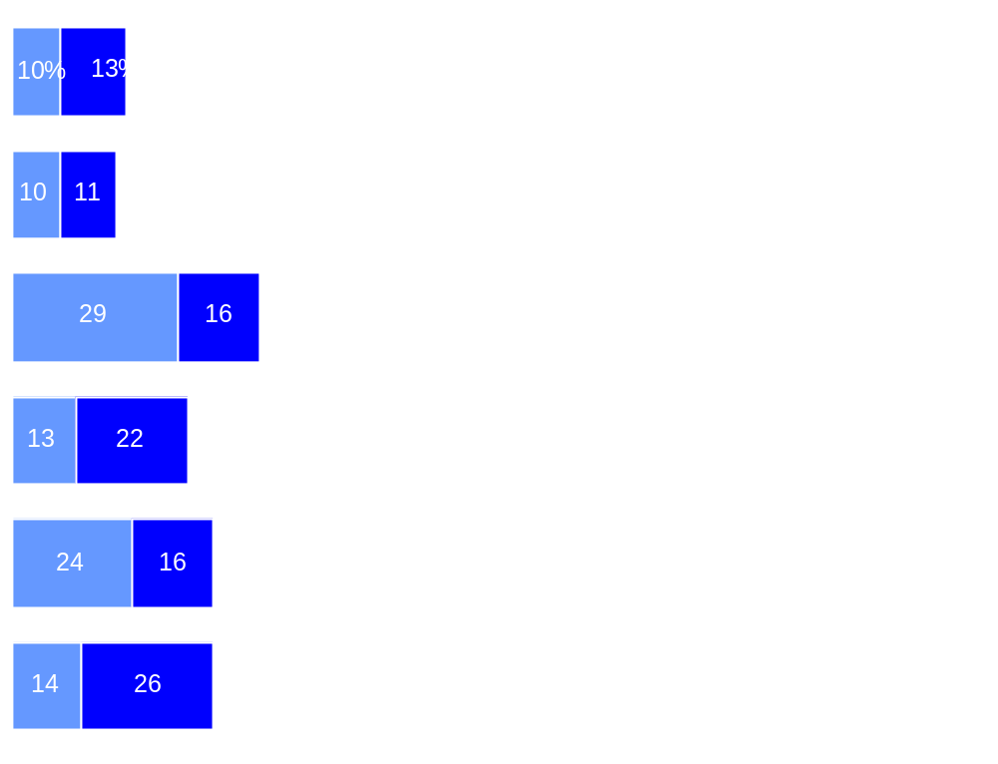
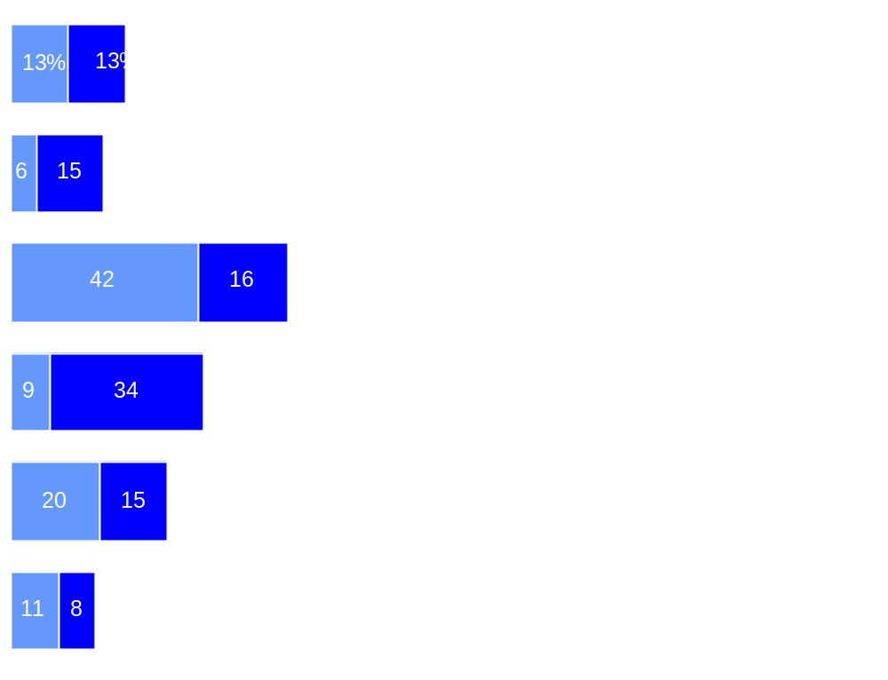
核心产品概念–顾客评价(收入)
首选
基数：所有被访者
二选
0-999元205人
1000-1999元276人
2000元169人
一号
二号
三号
四号
五号
六号

Slide 25
百威啤酒核心产品营销方案–夜场时尚型（一号啤酒）
价值定位
目标消费群：
人群主要特征：
  追求新奇时尚的年轻一族
  29岁以下，中高档收入(月薪在1500元以上）的青年男女；
  思想开放，追求时尚和流行，如喜爱流行音乐，新奇运动等；
  讲求个性，精力充沛
  常去夜场，喜欢去DISCO跳舞
产品描述：
麦汁浓度：
口味：
标识：
瓶装：
包装：
  10 - 11。
  针对青年人追求新奇的特点，可适当加重苦味(需通过测试后确定)
  采用全新名称，可以英文名作为标识
  采用小瓶装（330或355ml），瓶型设计力求独特
  区别于现有金威产品的包装设计格式，追求醒目，独特，出众
营销策略：
消费场合/渠道：
产品定价：
广告立意：
促销开展：
  主要针对各夜场或高档酒馆等消费场所，覆盖可超出广东省，渠道建设可考虑采用直销或专营分销商
  以各类夜场消费的进口品牌为价格参照，适当提升30%左右
  突出刺激、时尚，有个性的广告，可考虑引入一定性感成分，如“XX啤酒，最酷是我”，“XX啤酒，仲夏夜之梦”等,广告投放以电视、时尚杂志为主
  以现场促销为主，但形式上可不拘泥于促销小姐的方式，可以通过举办赞助夜场活动，如挑战歌星等活动刺激消费，可利用价格空间让利于终端搞活经济促销

Slide 26
百威啤酒核心产品营销方案–百威特制（二号啤酒）
价值定位
目标消费群：
人群主要特征：
  体现尊贵高雅的成功人士
  通过自身拼搏已取得一定社会地位的成功人士，如企业总经理，教授，医生等，收入水平至少在2000元以上
  40岁左右已婚男性
  注重仪表，讲求体面
  社交圈较为广泛，平时社交活动比较频繁
产品描述：
麦汁浓度：
口味：
工艺：
标识：
瓶装：
包装：
  13。
  醇厚，柔和，体现该类型消费者成熟、稳健的作风
  特制工艺
  明确该品牌是金威系列中的高档品牌，突出尊贵身份，如“极品金威”，“金威王”等
  以标准瓶或小瓶为主，瓶身透明，体现高贵品质
  与白瓶透明相一致，表现典雅，受人尊敬的气质。重新设计包装，保持既有喜庆、社交场合的亮丽，又不过分俗气
营销策略：
消费场合/渠道：
产品定价：
广告立意：
促销开展：
  主要针对目标消费群在宴会、喜庆、社交及商务等场合的饮用，渠道覆盖主要面对广东地区的高档饭店、酒楼、夜场等，也可适当覆盖高档住宅区、写字楼周边的超市等
  以略高于国内高档啤酒的价格销售，可保持现有白金威的价格水平
  表达成功人士饮用此酒更加成功的双重含义；广告设计上可以某成功人士在各类场合饮用金威啤酒为主线串联；广告投放重点为电视和报纸，大型灯箱等
  以现场促销为主

Slide 27
百威啤酒核心产品营销方案–健康型（三号啤酒）
价值定位
目标消费群：
人群主要特征：
  追求健康生活的白领阶层
  有稳定的职业，收入较高（月收入至少在1500元以上）
  年龄在35岁以上的已婚男子，并育有子女
  工作强度较大，应酬较多
  做事稳健、谨慎，注重自我保健，有使用保健品的习惯
产品描述：
麦汁浓度：
口味：
工艺/成分
标识：
瓶装：
包装：
  低度（10。左右）
  以天然、纯净的口味为主；保留啤酒的口味，但相对清淡
  选用特殊工艺，在啤酒中添加营养成分，或降低现有某些成分的含量（如糖份）
  可使用金威标识，但在标识上突出显示“健康型”字样
  采用标准瓶装（500~640ml左右）
营销策略：
消费场合/渠道：
产品定价：
广告立意：
促销开展：
  主要在饭店餐饮选用，在家庭亦可饮用，渠道覆盖即针对广东地区的各级餐馆、小吃店/士多等，通过对经销商的管控，加大销货率
  中等偏上水平，较之现有的纯生品种略高
  重点宣传产品工艺上的突破，突出天然、营养、健康的特性，表达此种酒既有一定的保健营养功能，又可作为馈赠佳品。广告方案设计可有别于一般保健品的宣传法，而以轻松、幽默的形式体现（如夜夜陪老板喝酒的部门经理，因为该酒而进一步受宠，而无碍健康等）；广告投放以电视、报纸为主
  现场促销活动初期可主要以免费赠饮为主，或可以和其他保健酒举行联合促销

Slide 28
啤酒口味图
强力
(酒精度
苦涩度)
干啤
欧洲口味
一番榨
黑啤
中国北方
中国口味
(从前)
清淡
醇厚
中国口味
(现在)
(新鲜度)
(麦汁度)
美洲
中国南方
清爽型
柔和
(糖分)
Notes:
GDE/010215/SH-PR(2000GB)-Part3

Slide 29
百威啤酒口味较柔和，适合南方人品味
强力
清淡
普通青岛
醇厚
珠江普通
珠江清爽型
中国南方
普通金威
金威特制
绿金威
金威纯生
金威特爽
柔和

Slide 30
百威主要产品的定位年轻化
产品消费群定位图
高
1
价格承受力
喜力
2
3
生力
中
4
5
老金威
青岛
6
珠江
低
18
30
40
50
年龄
Notes:
GDE/010215/SH-PR(2000GB)-Part3

Slide 31
百威啤酒应明确六种核心产品建设的重点顺序
近期战略顺序
主要举措
六号啤酒（绿金威）
四号啤酒（纯生啤酒）
五号啤酒（老金威）
二号啤酒（金威特制）
一号啤酒（夜场啤酒）
三号啤酒（健康型）
  重新设计产品标识和包装
  实施工艺调整降低成本
  提高深圳以外地区的铺货率
  设计明确定位的广告宣传，加大营销力度
  产品标识刷新
  设计、推出新定位广告宣传
  产品标识定位
  制定广告宣传方案
  产品开发测试
  产品营销方案细化
  产品开发、测试
  产品营销方案细化
六号
产品线举措的紧迫性
四号
二号
五号
一号
三号
产品线举措的经济效益

Slide 32
百威啤酒品牌战略实施工作计划–夜场时尚型（一号啤酒）
主要活动
三月
四月
五月
六月
七月
八月
九月
负责人
产品开发测试
  确定产品概念及目标消费群
  制定产品开发要求和开发进度
  产品初步开发设计（包装，形象，标识等）
  产品口味设计及测试
  产品设计调整和规模生产
市场部
市场部
市场部
市场部
市场部；生产副总
产品营销方案设计
  细化产品定位
  制定产品价格
  聘请专业公司设计广告方案
  制定渠道方案
市场部
市场部
市场部
销售部

Slide 33
百威啤酒品牌战略实施工作计划–夜场时尚型（一号啤酒）
主要活动
三月
四月
五月
六月
七月
八月
九月
负责人
产品推广测试
  选择试点场合
  实行试点推广
  总结试点经验
销售部
销售部
销售部
营销公司负责人
全面推广

Slide 34
百威啤酒品牌战略实施工作计划–（二号啤酒）
主要活动
三月
四月
五月
六月
七月
八月
负责人
产品标识定位
  设计标识改进方案
  小规模消费者测试
  选定产品标识
产品经理
市场部
市场部
加大广告宣传
  设计广告方案
  选择成功人士做产品代言人
  推出产品广告
市场部
市场部
市场部

Slide 35
百威啤酒品牌战略实施工作计划–（五号啤酒）
主要活动
二月
三月
四月
五月
六月
七月
八月
负责人
产品重新设计
  细化老金威应传递的信息
  设计产品标识
  进行消费者测试，收集对包装的意见
  刷新普通金威标识
市场部
市场部
市场部
营销公司负责人
产品定价
  收集深圳地区市场信息
  预算不同价格水平下的经济效益
  制定新价格
市场部
市场部
营销公司负责人

Slide 36
百威啤酒品牌战略实施工作计划–（五号啤酒）
主要活动
二月
三月
四月
五月
六月
七月
八月
负责人
广告宣传推广
  设计广告方案
  设计促销方案
  在深圳全面推广新金威广告
市场部
市场部
营销公司负责人
渠道调整
  加大在深圳地区的铺货率及压货力度
  制定老金威在深圳以外地区收缩方案
  调整深圳以外经销商产品结构和经营条款
销售部
市场部；销售部
销售部

Slide 37
百威啤酒品牌战略实施工作计划–（六号啤酒）
主要活动
二月
三月
四月
五月
六月
七月
负责人
确定调整方案
  确定地域（如关内、关外）
  确定衔接方案
  推出新“绿金威”
市场部
市场部；产品经理
营销公司负责人
产品重新定价和工艺调整
  制定产品目标定价和利润预期
  分析寻找降本潜力
  调整生产工艺，制造大众型产品
营销公司负责人
生产副总
生产副总
产品标识重新
设计
  设计产品标识和包装
  消费者测试
  确定产品外观设计
产品经理
产品经理
市场部

Slide 38
百威啤酒品牌战略实施工作计划–（六号啤酒）
主要活动
二月
三月
四月
五月
六月
七月
八月
负责人
产品宣传推广
  设计广告促销方案
  推出广告宣传
市场部
市场部
渠道扩张
  加大对广州及江门等地区的渠道建设
  修改东莞现有经销商政策
  管控绿金威流入深圳的途径
销售4区
销售2区
深圳及相关区经理

Slide 39
对于非核心产品，百威应通过逐步整合的方式降低转换成本
供讨论
形成核心
逐步转换
迅速收缩
近期
3-6个月
6-12个月
主要举措
  根据现有销售数量进行产品筛选，迅速停止部分销量小的产品生产
  根据各项非核心产品自身的市场前景以及与核心产品的重复性/冲突性进行筛选，明确应退出的产品线
  设计过渡方案，确保产品的平衡退出和整体销售的稳定
  积极拓展核心的产品销售
  形成金威核心产品系列，完成产品线整合
调整口种
  金香
  贵族系列
  百威330等
  特制640
  8度超爽等
  新春等
调整后产品线广度
  18
  ~15
  ~

Slide 40
END

